Slide 1

SOSIALISASI
JABATAN FUNGSIONAL
SURVEYOR PEMETAAN
DI PROVINSI JAWA TIMUR
Oleh : Sigit Murjati
Ka. Bagian Kepegawaian dan Organisasi
Surabaya, 22 Maret 2018

Slide 2
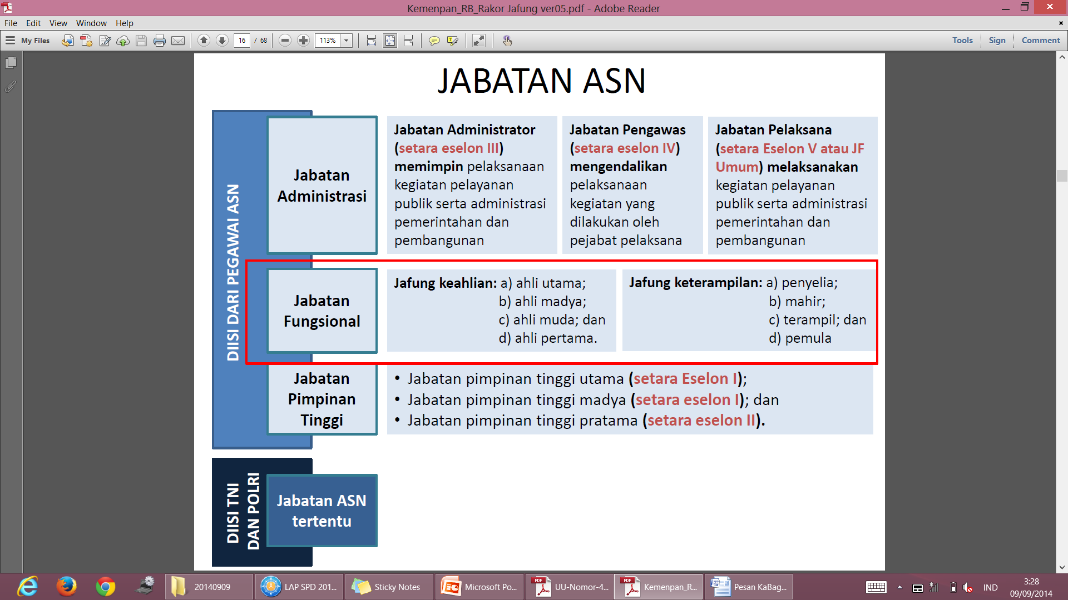
Kebijakan Nasional JFT
(UU No.5/2014 ASN Psl.13 dan PP Nomor 11 Tahun 2017 Psl.47)

Slide 3
Out line Materi
Regulasi dan Pengertian
I
II
Pengangkatan dalam Jabatan Fungsional Surta
III
Penilaian Angka Kredit dan Penyusunan DUPAK

Slide 4
LANDASAN OPERASIONAL
Undang-Undang Nomor 5 Tahun 2014 tentang ASN;
Undang-Undang Nomor 4 Tahun 2011 tentang Informasi Geospasial;
Peraturan Pemerintah Nomor 11 Tahun 2017 tentang Manajemen ASN
Peraturan Pemerintah No: 40/2010 tentang Jabatan Fungsional PNS;
Keppres. No. 87 Tahun 1999 tentang Rumpun Jabatan Fungsional Pegawai Negeri Sipil;
Keppres. No. 51 Tahun 2003 jo. Keppres No. 37 Tahun 2007 tentang Tunjangan Jabatan Fungsional Surveyor Pemetaan;
Kep. Men. PAN No. 134/KEP/M.PAN/12/2002 tgl. 3 Desember 2002 tentang Jabatan Fungsional Surveyor Pemetaan dan Angka Kreditnya;
Kep.Men.Pan Nomor : PER/60/M.PAN/6/2005, Tgl. 1 Juni 2005 tentang Perubahan Atas Ketentuan Lampiran I dan atau Lampiran II Kep.Men.Pan tentang Jabatan Fungsional dan Angka Kreditnya;

Slide 5
LANDASAN OPERASIONAL
Kep. Bersama Ka. BAKOSURTANAL dan Ka. BKN No. 0T.02/60-KA/VII/2003 / 26 Tahun 2003 tgl. 14 Juli 2003 tentang Petunjuk Pelaksanaan Jabatan fungsional Surveyor Pemetaan dan Angka Kreditnya;
Peraturan Ka. BAKOSURTANAL No. HK. 01.04/54-KA/II/2006 tgl 1 Februari 2006 tentang Petunjuk Teknis Penilaian Angka Kredit Jabatan fungsional Surveyor Pemetaan;
Peraturan Ka. BAKOSURTANAL No. HK. 01.04/272 A-KA/XI/2006 tgl 13 November 2006 tentang Pedoman Penyelenggaraan Pendidikan dan Pelatihan Fungsional di Bidang Survei dan Pemetaan;
Peraturan Ka. BAKOSURTANAL No. HK.01.04/272-B-KA/XI/2006 tgl. 13 November 2006 tentang Kualifikasi Pendidikan Pengangkatan Pertama Kali ke Dalam Jabatan Fungsional Surveyor Pemetaan;
Peraturan Ka. BAKOSURTANAL No. HK.01.04/67-KA/V/2007 tgl. 21 Mei 2007 tentang Petunjuk Teknis Organisasi dan Tata Kerja Tim Penilai Angka Kredit Jabatan Fungsional Surveyor Pemetaan;

Slide 6
Tujuan penetapan jabatan fungsional SP
Meningkatkan daya guna dan hasil guna survei dan pemetaan;
Menjamin pembinaan karier kepangkatan, dan jabatan; dan
Meningkatkan profesionalisme surveyor pemetaan.

Slide 7
Keuntungan
Jabatan Fungsional SP
Setiap 2 tahun dapat naik pangkat;
Setiap 1 tahun dapat naik jabatan;
Mendapat tunjangan jabatan;
Pangkat puncak lebih tinggi;dan
BUP 58 – 60 tahun.

Slide 8

Apa gerangan Jabatan fungsional Surveyor Pemetaan ?
Jabatan karier yang hanya dapat diduduki oleh seorang yang telah berstatus sebagai Pegawai Negeri Sipil yang diberi tugas, wewenang, tanggung-jawab dan hak secara penuh oleh Pejabat yang berwenang untuk melakukan kegiatan survei dan pemetaan (Bab I Psl.1 ayat 1)

Slide 9

Apa yang dimaksud
Kegiatan Survei?
Kegiatan untuk mendapatkan data dan informasi dari suatu titik atau lokasi yang ada di atas atau di bawah permukaan bumi, batas-batas wilayah, luas, kenampakan budidaya dan non budidaya, baik secara kuantitas maupun kualitas dengan cara pengukuran dan penentuan kedudukan relativitasnya dalam suatu ruang (secara geometris dan trigonometri).
(Bab I Psl.1 ayat 2)

Slide 10

Apa yang dimaksud Kegiatan Pemetaan ?
adalah penyajian hasil survei pada suatu bidang datar dengan skala tertentu.
(Bab I Psl.1 ayat 3)

Slide 11
Kedudukan Surveyor Pemetaan ?
Sebagai pelaksana teknis fungsional dibidang survei dan pemetaan pada instansi pemerintah

Slide 12
Tugas pokok Surveyor Pemetaan ?
Melakukan kegiatan:
perencanaan;
pelaksanaan;
pembinaan;
pengembangan;
serta pemasyarakatan
survei dan pemetaan

Slide 13
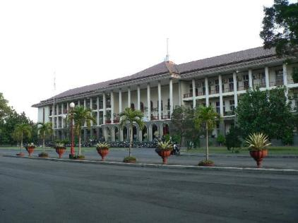
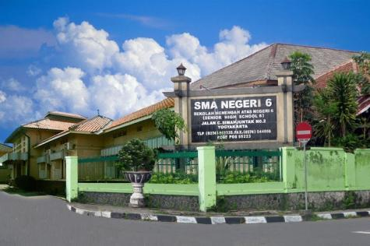
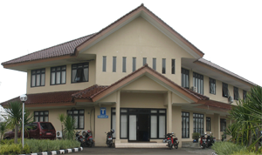
UNSUR DAN SUB UNSUR KEGIATAN YANG DAPAT DINILAI DALAM JF SURTA
Pendidikan :
a. Pendidikan sekolah dan memperoleh ijazah/gelar
b. Pendidikan dan pelatihan fungsional di bidang survei dan pemetaan serta memperoleh STTPL

Slide 14
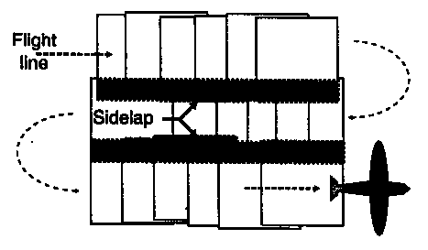
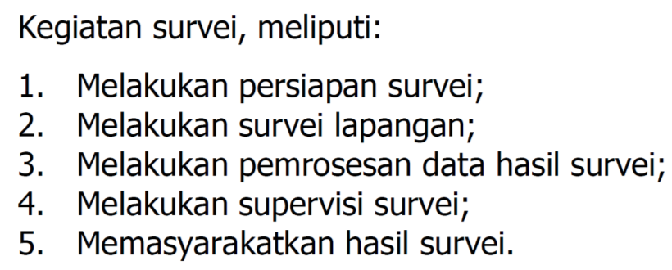
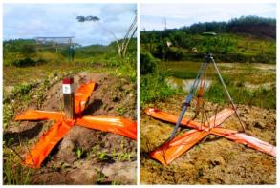
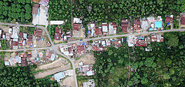
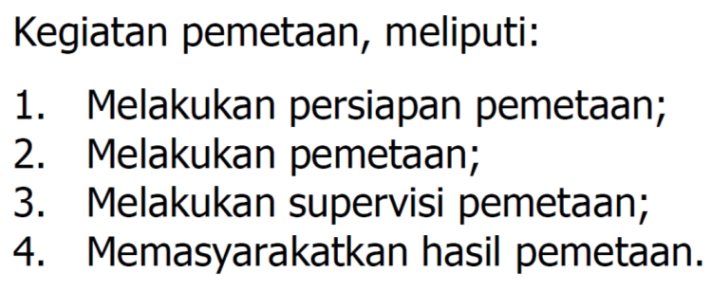
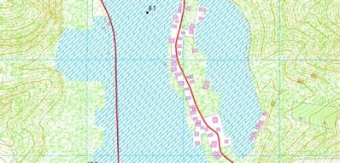
Kegiatan Survei dan Pemetaan

Slide 15
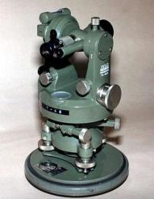
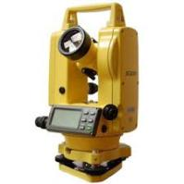

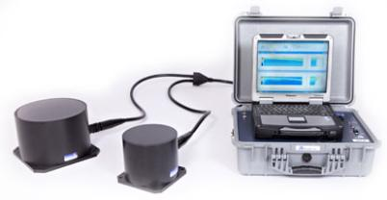
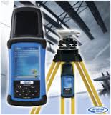
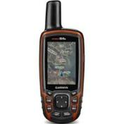
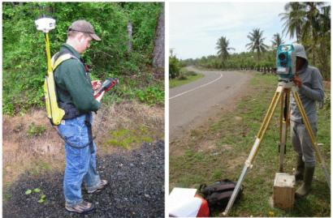
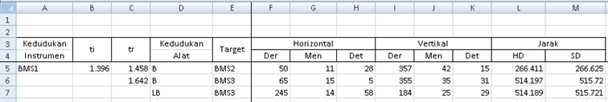
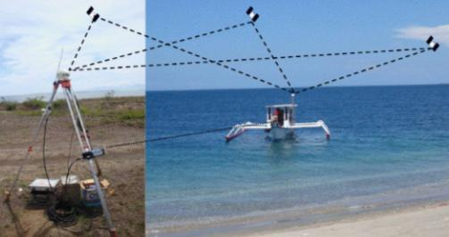
Kegiatan Surveyor Pemetaan Terampil
Penyiapan fasilitas survei pemetaan
Penyusunan operasional rencana survei
Pengukuran data
Perhitungan data
Penggambaran dan deskripsi
Survei pendahuluan
Perekaman
Penyajian & pelayanan informasi

Slide 16

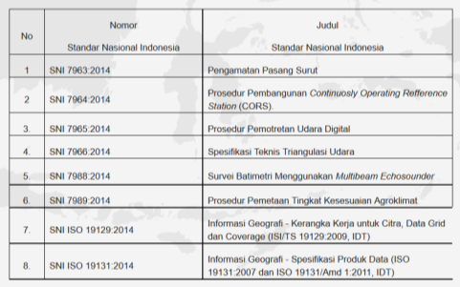
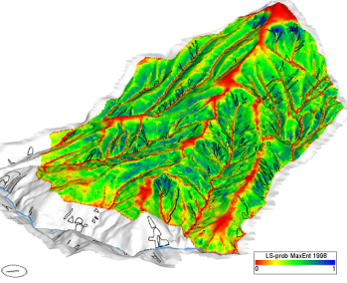
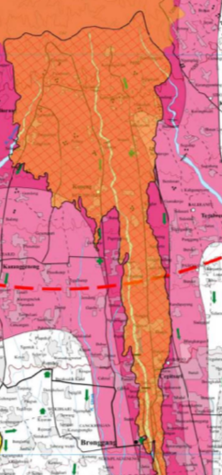
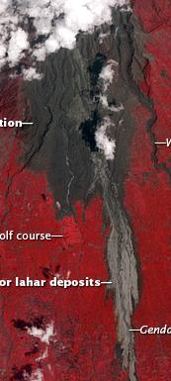
Kegiatan Surveyor Pemetaan Ahli
Penyusunan desain survei pemetaan
Penyusunan petunjuk pelaksanaan
Penyusunan rencana survei/pemetaan
Analisis lanjut
Desain peta
Penafsiran data
Pengendalian Mutu
Jasa konsultansi
Penyebarluasan hasil pemetaan

Slide 17
LAMPIRAN I & II : KEPUTUSAN MENTERI
PENDAYAGUNAAN APARATUR NEGARA
NOMOR : 134/KEP/M. PAN/12/2002
TANGGAL : 3 DESEMBER 2002
RINCIAN KEGIATAN SURVEYOR PEMETAAN TINGKAT TERAMPIL DAN ANGKA KREDITNYA
LAMPIRAN I
No. | Unsur | SUB UNSUR | BUTIR KEGIATAN | SATUAN HASIL | ANGKA KREDIT | PELAKSANA
1 | 2 | 3 | 4 | 5 | 6 | 7
I | PENDIDIKAN | A. Pendidikan sekolah dan memperoleh ijazah/gelar | Sarjana Muda/Akademi/Diploma III Diploma II SLTA/Diploma I | Ijazah Ijazah Ijazah | 60 40 25 | Semua jenjang Semua jenjang Semua jenjang
 |  | B. Pendidikan dan pelatihan Fungsional Surveyor Pemetaan Serta memperoleh Surat Tanda Tamat Pendidikan dan Pelatihan (STTP) atau Sertifikat. | Lamanya lebih dari 960 jam Lamanya antara 641 – 960 jam Lamanya antara 681 – 640 jam Lamanya antara 161 – 480 jam Lamanya antara 81 – 160 jam Lamanya antara 30 – 80 jam | Sertifikat Sertifikat Sertifikat Sertifikat Sertifikat Sertifikat | 15 9 6 3 2 1 | Semua jenjang Semua jenjang Semua jenjang Semua jenjang Semua jenjang Semua jenjang
 |  |  |  |  |  | Dst.
LAMPIRAN II
No. | Unsur | SUB UNSUR | BUTIR KEGIATAN | SATUAN HASIL | ANGKA KREDIT | PELAKSANA
1 | 2 | 3 | 4 | 5 | 6 | 7
I | PENDIDIKAN | A. Pendidikan sekolah dan Memperoleh Ijazah/gelar | DOKTOR (S3) Pasca Sarjana /S2 Sarjana / Diploma IV | Ijazah Ijazah Ijazah | 200 150 100 | Semua jenjang Semua jenjang Semua jenjang
 |  | B. Pendidikan dan pelatihan Fungsional Surveyor Pemetaan Serta memperoleh Surat Tanda Tamat Pendidikan dan Pelatihan (STTPP). | Lamanya lebih dari 960 jam Lamanya antara 641 – 960 jam Lamanya antara 681 – 640 jam Lamanya antara 161 – 480 jam Lamanya antara 81 – 160 jam Lamanya antara 30 – 80 jam | Sertifikat Sertifikat Sertifikat Sertifikat Sertifikat Sertifikat | 15 9 6 3 2 1 | Semua jenjang Semua jenjang Semua jenjang Semua jenjang Semua jenjang Semua jenjang
 |  |  |  |  |  | Dst.

Slide 18

JUMLAH ANGKA KREDIT KUMULATIF MINIMAL
UNTUK KENAIKAN PANGKAT DAN KENAIKAN JABATAN / PANGKAT
SURVEYOR PEMETAAN TINGKAT TERAMPIL
NO | UNSUR | PROSENTASE | JENJANG JABATAN/GOLONGAN RUANG/ANGKA KREDIT
I | UTAMA Pendidkan Kegiatan Survei Kegiatan Pemetaan Pengembangan Profesi | 80% | Surveyor Pemetaan Pelaksana Pemula | Surveyor Pemetaan Pelaksana |  |  | Surveyor Pemetaan Pelaksana Lanjutan |  | Surveyor Pemetaan Penyelia
 |  |  | II/a | II/b | II/c | II/d | III/a | III/b | III/c | III/d
 |  |  | 20 | 32 | 48 | 64 | 80 | 120 | 160 | 240
II | PENUNJANG Pendukung Pelaksanaan Kegiatan Surveyor Pemetaan | 20% | 5 | 8 | 12 | 16 | 20 | 30 | 40 | 60
JUMLAH |  | 100% | 25 | 40 | 60 | 80 | 100 | 150 | 200 | 300
15
20
50
100

Slide 19
JUMLAH ANGKA KREDIT KUMULATIF MINIMAL
UNTUK KENAIKAN PANGKAT DAN KENAIKAN JABATAN / PANGKAT
SURVEYOR PEMETAAN TINGKAT AHLI
NO | UNSUR | PROSENTASE | JENJANG JABATAN/GOLONGAN RUANG/ANGKA KREDIT
I | UTAMA Pendidkan Kegiatan Survei Kegiatan Pemetaan Pengembangan Profesi | 80% | SP PERTAMA SP MUDA |  |  |  | SP MADYA
 |  |  | III/a | III/b | III/c | III/d | IV/a | IV/b | IV/c
 |  |  | 80 | 120 | 160 | 240 | 320 | 440 | 560
II | PENUNJANG Pendukung Pelaksanaan Kegiatan Surveyor Pemetaan | 20% | 20 | 30 | 40 | 60 | 80 | 120 | 140
JUMLAH |  | 100% | 100 | 150 | 200 | 300 | 400 | 550 | 700
50
100
150

Slide 20
PENGANGKATAN KE DALAM
JABATAN FUNGSIONAL SURVEYOR PEMETAAN
MELALUI INPASSING
PENGANGKATAN PNS
KEDALAM JABATAN FUNGSIONAL
MELALUI
PENGANGKATAN PERTAMA
MELALUI
PERPINDAHAN JABATAN

Slide 21
SYARAT PENGANGKATAN PERTAMA KALI
(Kepmenpan Bab VIII, Psl.21,22)
Serendah- rendahnya berijasah SLTA (TT) / Sarjana (S-1) / Diploma IV sesuai dengan kualifikasi (TA);
Serendah-rendahnya menduduki pangkat Pengatur Muda, golongan ruang II/a (TT) / Penata Muda, golongan ruang III/a (TA);
Telah mengikuti dan lulus pendidikan dan pelatihan fungsional di bidang survei dan pemetaan; dan
Setiap unsur penilaian prestasi kerja (DP3) paling sedikit bernilai baik dalam satu tahun terakhir
Sesuai dengan formasi yang ditetapkan oleh Menpan
Memenuhi angka kredit kumulatif minimal yang ditentukan untuk jenjang jabatannya.

Slide 22
Kualifikasi Pendidikan untuk Jabfungsurta
PENDIDIKAN | Kelompok Bidang Ilmu | Jurusan
SLTA/ Diploma I | Semua bidang | Semua jurusan
Diploma II (D.II), Diploma III (D.III), Diploma IV (D.IV), Sarjana (S.1), Magister(S.2), Doktor (S.3) | Survei Pemetaan | Geodesi, Geografi, Geomatika, Fotogrametri, Kartografi, Pertanahan, Pengukuran Terestris (Land Surveying), Sistem Informasi Pertanahan (Land Information System), Penginderaan Jauh (Remote Sensing), Sistem Informasi Geografi

Slide 23
Kualifikasi Pendidikan untuk Jabfungsurta
PENDIDIKAN | Kelompok Bidang Ilmu | Jurusan
 | Ilmu Kebumian | Fisika, Geofisika, Geologi, Geomorfologi, lmu Kelautan, Oseanografi, Hidrografi
Diploma II (D.II), Diploma III (D.III), Diploma IV (D.IV), Sarjana (S.1), Magister(S.2), Doktor (S. | Aplikasi Survei Pemetaan | Teknik Sipil, Planologi, Pertambangan, Perminyakan, Perikanan, Pertanian, Ilmu Tanah (Soil-science), Kehutanan, Teknik Lingkungan, Perencanaan Kewilayahan.
 | Teknologi Informasi | Teknik Elektro, Matematika, Informatika, Manajemen Informasi, Sistem Informasi, Teknik Komputer, Ilmu Komputer

Slide 24


Kelengkapan Administrasi Pengangkatan Pertama
Surat usulan menjadi Pejabat Fungsional dari Pejabat setingkat Eselon II
Fotocopy ijasah pendidikan terakhir
Fotocopy SK Kenaikan Pangkat terakhir
Fotocopy Sertifikat Diklat Surveyor Pemetaan
Fotocopy DP3 satu tahun terakhir
Daftar Usul Penilaian Angka Kredit
Berkas usulan Penilaian Angka Kredit yang dilampirkan dengan bukti fisik

Slide 25
USUL PENGAJUAN MENJADI PEJABAT FUNGSIONAL SURVEYOR PEMETAAN
Persetujuan dari atasan (Setingkat Eselon II) dan Bahan Penilaian
Biro Kepegawaian/Unit Kerja Eselon II yang membawahi Surveyor Pemetaan
PNS ASN
1
2
5
3
TIM PENILAI
4
Sekretariat Jabatan Fungsional Surveyor Pemetaan
Surat Keputusan Pengangkatan Pertama
(SK PP)
7
Penetapan Angka Kredit (PAK)
6

Slide 26
SYARAT PERPINDAHAN DARI JABATAN LAIN
(Kepmenpan Bab VIII, Psl.23)
Serendah-rendahnya berijasah SLTA / Sarjana (S-1) / Diploma IV sesuai dengan kualifikasi;
Serendah-rendahnya menduduki pangkat Pengatur Muda, golongan ruang II/a / Penata Muda, golongan ruang III/a;
Telah mengikuti dan lulus pendidikan dan pelatihan fungsional di bidang survei dan pemetaan; dan
Setiap unsur penilaian prestasi kerja sekurang-kurangnya bernilai baik dalam satu tahun terakhir

Slide 27
Lanjutan
Sesuai dengan formasi jabatan Surveyor Pemetaan yang ditetapkan oleh Menteri Pendayagunaan Aparatur Negara.
Memenuhi angka kredit kumulatif minimal yang ditentukan untuk jenjang jabatannya.
Memiliki pengalaman dalam kegiatan survei dan kegiatan pemetaan sekurang-kurangnya 2 (dua) tahun
Usia setinggi-tingginya 5 (lima) tahun sebelum mencapai batas usia pensiun dalam jabatan terakhir yang didudukinya
Setiap unsur penilaian prestasi kerja sekurang-kurangnya bernilai baik dalam satu tahun terakhir
Pangkat awal yang ditetapkan sama dengan pangkat yang dimiliki, dan jenjang jabatannya ditetapkan sesuai dengan jumlah angka kredit yang diperoleh dari unsur utama dan penunjang setelah penilaian dan penetapan angka kredit.

Slide 28
PERPINDAHAN TERAMPIL KE AHLI
Surveyor Pemetaan tingkat terampil yang memiliki/memperoleh ijazah (S-1)/ Diploma IV dapat diangkat sebagai Surveyor Pemetaan tingkat ahli, sepanjang ijazah yang dimiliki sesuai dengan kualifikasi yang ditentukan dan memenuhi angka kredit yang ditentukan. (Kepmenpan Psl. 24)

Slide 29
Surveyor Pemetaan tingkat terampil yang menduduki pangkat Pengatur Tingkat I, golongan ruang II/d ke bawah apabila memperoleh ijazah Strata S-1/Diploma IV, dapat dipertimbangkan kenaikan pangkatnya menjadi Penata Muda, golongan ruang III/a dan jabatan Surveyor Pemetaan tingkat ahli, dengan ketentuan :
Ijasah harus sesuai dengan tugas pokok dan kualifikasi yang ditentukan
Sekurang-kurangnya telah 1 tahun dalam pangkat terakhir
Setiap unsur penilaian prestasi kerja sekurang-kurangnya bernilai baik dalam satu tahun terakhir
Telah mengikuti dan lulus pendidikan dan pelatihan fungsional di bidang survei dan pemetaan
Sekurang-kurangnya memenuhi jumlah angka kredit kumulatif minimal untuk pangkat Penata Muda, golongan ruang III/a
(SKB Nomor 26 Tahun 2003 Bab IV Psl. 9)

Slide 30
Siapakah pejabat yang berwenang dalam jabfung surta ?
Pejabat yang berwenang mengangkat dan memberhentikan PNS dalam dan dari jabfung. Surta:
Pejabat Pembina Kepegawaian yang bersangkutan sesuai dengan peraturan perundang-undangan yang berlaku.

Slide 31
Pejabat Pembina Kepegawaian Daerah
PROVINSI - GUBERNUR
Mengangkat, memindahkan dan memberhentikan jabfung surveyor pemetaan yang jenjangnya setingkat eselon II
Dapat mendelegasikan kepada pejabat lain untuk eselon III
KABUPATEN/KOTA - BUPATI/WALIKOTA
Mengangkat, memindahkan dan memberhentikan jabfung surveyor pemetaan yang jenjangnya setingkat eselon III
Dapat mendelegasikan kepada pejabat lain untuk eselon IV

Slide 32
Pejabat yang berwenang menetapkan Angka Kredit:
Kepala BAKOSURTANAL, bagi Surveyor Pemetaan Madya;
Pimpinan Instansi yang bersangkutan atau Pejabat lain yang ditunjuk serendah-rendahnya eselon II, bagi Surveyor Pemetaan Pelaksana Pemula sampai dengan Surveyor Pemetaan Penyelia dan Surveyor Pemetaan Pertama sampai dengan Surveyor Pemetaan Muda yang bekerja di luar instansi tersebut.

Slide 33
Gubernur atau Kepala Dinas/Kantor/Badan di Provinsi yang membidangi survei dan pemetaan bagi SP. Pelaksana Pemula s/d SP. Muda yang bekerja di lingkungan Pemerintah Daerah Provinsi.
Lanjutan
Bupati/Wali Kota atau Kepala Dinas/Kantor/Badan di Kabupaten/Kota yang membidangi survei dan pemetaan bagi SP. Pelaksana Pemula s/d SP. Muda yang bekerja di lingkungan Pemerintah Daerah Kabupaten/Kota.

Slide 34
Kenaikan Jabatan
(SKB No. 26 Tahun 2003, Bab. IV Psl. 8 ayat 2 )
Sekurang-kurangnya telah 1 (satu) tahun dalam jabatan terakhir;
Memenuhi angka kredit yang ditentukan untuk kenaikan jabatan setingkat lebih tinggi; dan
Setiap unsur penilaian prestasi kerja atau pelaksanaan pekerjaan dalam Daftar Penilaian Pelaksanaan Pekerjaan (DP3) sekurang-kurangnya bernilai baik dalam 1 (satu) tahun terakhir.

Slide 35
Kenaikan Pangkat
(SKB No. 26 Tahun 2003, Bab. IV Psl. 8 ayat 3 )
Sekurang-kurangnya telah 2 (dua) tahun dalam pangkat terakhir;
Memenuhi angka kredit yang ditentukan untuk kenaikan pangkat setingkat lebih tinggi; dan
Setiap unsur penilaian prestasi kerja atau pelaksanaan pekerjaan dalam Daftar Penilaian Pelaksanaan Pekerjaan (DP3) sekurang-kurangnya bernilai baik dalam 2 (dua) tahun terakhir.

Slide 36
Tingkat Jenjang & Pangkat Jabfung SP
(Bab IV Jenjang Jabatan dan Pangkat, Pasal 6)
SP. Tingkat Terampil ;
SP. Pelaksana Pemula II/a
SP. Pelaksana II/b; II/c; II/d
SP. Pelaksana Lanjutan III/a; III/b
SP. Penyelia III/c; III/d
(Pengatur Muda, Pengatur Muda Tk.I, Pengatur, Pengatur Tk.I)
SP. Tingkat Ahli ;
SP. Pertama III/a; III/b
SP. Muda III/c; III/d
SP. Madya IV/a; IV/b; IV/c
(Penata Muda, Penata Muda Tk.I, Penata, Penata Tk.I,Pembina,
Pembina Tk.I, Pembina Utama Muda)

Slide 37
Tunjangan Jabatan Fungsional Surveyor Pemetaan
SP. Tingkat Terampil ;
SP. Pelaksana Pemula Rp. 220.000,-
SP. Pelaksana Rp. 240.000,-
SP. Pelaksana Lanjutan Rp. 265.000,-
SP. Penyelia Rp. 300.000,-
SP. Tingkat Ahli ;
SP. Pertama Rp. 270.000,-
SP. Muda Rp. 525.000,-
SP. Madya Rp. 920.000,-

Slide 38
Pembinaan jabatan fungsional berikutnya yaitu melalui mekanisme
“Penilaian Prestasi Kerja”

Slide 39

Penilaian Prestasi Kerja
Penilaian prestasi kerja pejabat fungsional dite tapkan dengan angka kredit oleh pejabat yg berwenang setelah mendengar pertimbangan Tim Penilai Angka Kredit.

Slide 40

MANFAAT ANGKA KREDIT
Pengangkatan Pertama
Kenaikan Jabatan :
    Setelah 1 Tahun dalam Jabatan
Kenaikan Pangkat : PP No.12 Tahun 2002
    Setelah 1 Tahun dalam Jabatan (untuk pangkat tertentu) dan 2 Tahun dalam Pangkat/ golongan
40

Slide 41
Bagan Alir Usul dan Penetapan AK.
Daftar Usul PAK
Pendidikan
Pel. Surta
Peng. Profesi
Penunjang
Atasan
Langsung
P. Surta
Pejabat
pengusul
Pejabat
Penetap AK
Surat
pernyataan
Tim
Penilai
Pejabat
Yang
Berwenang
Kenaikan Jabatan
DP3 1 tahun Baik
Menjabat 1 th terakhir
PAK
2 th dalam pangkat
DP3 2 th Baik
Kenaikan Pangkat
Nota Persetujuan
BKN

Slide 42
WAKTU PENILAIAN DAN
PENETAPAN ANGKA KREDIT
Dilakukan selambat-lambatnya 3 (tiga) bulan sebelum periode kenaikan pangkat, yaitu :
Untuk KP periode April, AK ditetapkan selambat-lambatnya pada bulan Januari tahun yang bersangkutan
Untuk KP periode Oktober, AK ditetapkan selambat-lambatnya pada bulan Juli tahun yang bersangkutan

Slide 43
PETUNJUK PENYUSUNAN DUPAK
1. Membuat Buku Kerja Harian Surveyor Pemetaan.
2. Menyalin kedalam Surat Pernyataan melaksanakan tugas sesuai masing-masing unsur kegiatan.
3. Merekap jumlah angka kredit per butir kegiatan kemudian pindahkan ke Daftar usul Penetapan Angka Kredit (DUPAK)

Slide 44
No | Pelaksanaan Tugas
 | Dasar | Jenis | Kode | Tanggal | Tempat | Bukti | Angka | Paraf
 | Penugasan | Kegiatan | Butir Keg. | Pelaksanaan | Kegiatan | Fisik | Kredit | Atasan
1 | 2 | 3 | 4 | 5 | 6 | 7 | 8 | 9
 | 6 | 2 | 3 | 1 |  | 5 | 4
 | No.06/... | Menyusun desain analisa dan evaluasi data | II.A.2 | 1-4-2013 |  | Desain | 0,18
 | No.07/... | Melakukan pengolahan dan analisa data digital | III.B.4 | 2-4-2013 |  | Laporan | 0,43
 | No.08/... | Melakukan supervisi pemetaan analog | III.C.1.a | 3-4-2013 |  | Laporan | 0,20

Slide 45

mengucapkan
Terima kasih atas perkenan Bapak/Ibu menghadiri Acara Sosialisasi JF Surta
Sigit.murjati@big.go.id
081291587181

